Slide 1



LABORATOIRE DE SOLUTIONS
Développement d’outils décisionnels pour les praticiens dans le domaine du logement
Atelier de réflexion
XXX, 2021

Slide 2
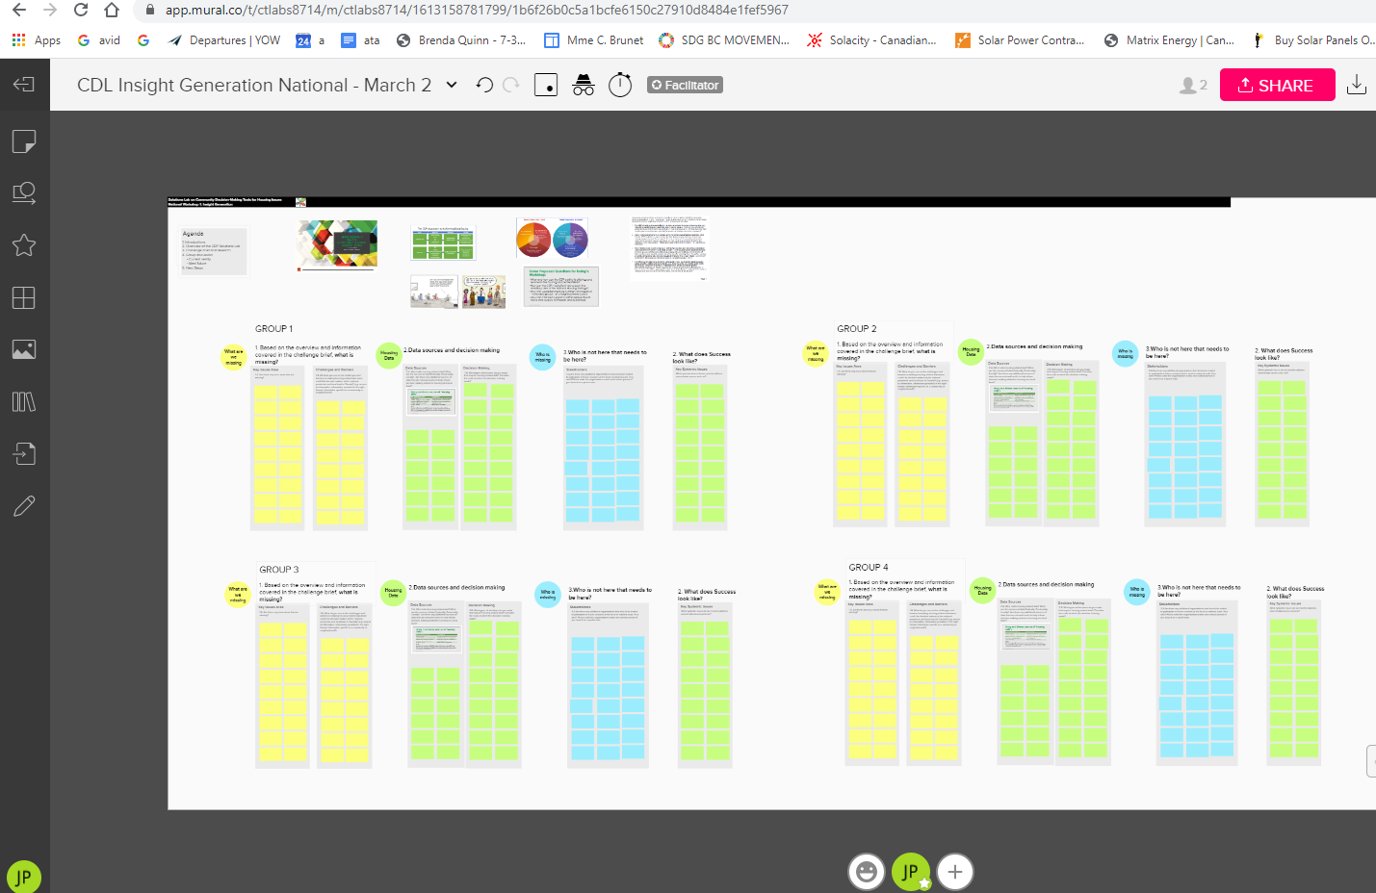
Mot de bienvenue et introductions
Zoom
Mural
Lien Zoom à ajouter
https://app.mural.co/t/ctlabs8714/m/ctlabs8714/1613158781799/1b6f26b0c5a1bcfe6150c27910d8484e1fef5967
Notes:
Mary - Brief Welcome and Adobe Technology orientation
Mural intro
Share Mural Link for GUESTS: https://app.mural.co/t/ctlabs8714/m/ctlabs8714/1613158781799/1b6f26b0c5a1bcfe6150c27910d8484e1fef5967

Slide 3
Survol du laboratoire de solutions du pdc

Slide 4






CTLabs | The Lansdowne Group | 1
Les phases du laboratoire de solutions
Ce projet vise à innover sur le plan méthodologique en matière de collecte, d’analyse et de présentation des données. Un tel effort peut nous permettre de tirer parti de nombreux autres éléments concernant les solutions en matière de logement : améliorer la compréhension initiale des problèmes et de leurs corrélations, soutenir un consensus fondé sur des preuves concernant les solutions, évaluer les résultats finaux et les résultats à des fins de responsabilisation et déterminer d’autres possibilités d’innovation
Phases du laboratoire
Définition Découverte Développement Prototype et test Feuille de route
Établir la portée du projet et reformuler problème.
Générer des informations et mieux comprendre l’état de la situation
Développer de nouvelles idées grâce à la contribution des parties prenantes
Tester et affiner les idées et les multiples solutions potentielles.
Communiquer un chemin clair pour réaliser la solution préférée, ainsi que pour l'adoption et la réplication de la solution.
3
1
4
5
2
nov – déc 2020 (2 mois) | déc 2020 – mars 2021 (4 mois) | avril- sépt 2021 (6 mois) | oct - déc 2021 (3 mois) | jan – mars 2022 (3 mois)
Activités
Accords avec chaque partenaire de projet
Chemin critique pour 18 mois d’activité
Dossier d’information sur le problème révisé
Enquête auprès des membres du PDC et du RCDÉC et rapport sur les résultats de l’enquête
Trousse de mobilisation des parties prenantes pour la troisième phase
Ateliers de réflexion et d’idéation
Partage d’idées et confirmation de l’approche de prototypage;
Préparer et disseminer les prototypes
Engager les participants dans des charettes/ateliers de conception,
Tester et affiner les prototypes de phase 3
Follow-up survey all stakeholders;
Lessons learned roundtable with senior CMHC and Statistics Canada officials, consortium leaders, and members of the Canadian Housing Policy Roundtable
Preparation of roadmap document designed to move project results from concept to impact.
Notes:
Coordinating national and local (micro) level innovation
A national Solutions Lab hosted by the CDP and led by the project team will coordinate with a network of local “micro-labs” led by CDP members and supported by the national project team.
The National Solutions Lab will take the form of a CDP working group, relying on scheduled AdobeConnect meetings serving as training and learning workshops informed by a Solutions Lab innovation process.
Community Data Micro Labs will rely on member-led processes and will guide the preparation of project outputs to ensure their relevance to local trends and conditions.
Micro Labs will share certain core characteristics, including convening local stakeholders focused on the topic of housing and seeking to make better use of data to inform local decision making While each Micro Lab will be unique, they will be expected to align with the Solutions Lab problem statement, rely on the innovation methodologies provided by the Solutions Lab project team, and share reports and findings with the National Lab.

Slide 5
Équipe de laboratoire de solutions
Réseau canadien de développement économique communautaire (RCDÉC)/équipe du PDC : Chef de projet, intégration des activités du laboratoire de solutions dans le plan de travail du PDC, y compris l’acquisition de données, la visualisation et l’accès aux données, la promotion des données
Priority Decision Data Inc. : Participation dans le cadre des indicateurs, élaboration des résultats et évaluation en collaboration avec les partenaires communautaires.
Lansdowne Technologies Inc.: Consultant de laboratoire de solutions
Corporation de développement économique communautaire (CDEC) de Québec: gestion du projet au Québec, membre du RCDEC

Slide 6
Partenaires communautaires
Les comtés de Hastings et Prince Edward
La ville de Kingston
La ville de Toronto
La ville de Calgary
La region de Halton
Le consortium sur les données communautaires de Winnipeg

Slide 7
Espace de problème
« Sans données probantes et accessibles, les décideurs ne peuvent pas prendre les meilleures décisions pour résoudre les problèmes d’offre de logements. Nous avons beaucoup de données portant sur le logement, mais
- ces données portant sur le logement sont éparpillées, obsolètes, incohérentes et ne sont pas librement accessibles ;
- les données portant sur le logement présentent de nombreuses lacunes — en particulier pour les populations vulnérables ;
- la collecte de données comporte des limites, ce qui a un impact sur l’accessibilité, la pertinence et l’actualité des données ;
- le partage des données comporte également des limites — des contraintes juridiques, commerciales et autres limitent le partage ;
- il y a des problèmes de gouvernance des données — une gouvernance claire et une normalisation font défaut ;
- il existe d’autres défis encore !

Slide 8
Énoncé du problème
Les gouvernements municipaux et les organisations communautaires veulent prendre des décisions fondées sur des données pertinentes et crédibles.
Actuellement, les décideurs peuvent considérer les données sur le logement comme une «boîte noire» des spécialistes
À moins qu'il n'y ait une accessibilité en temps réel, profonde, et généralisée à un large éventail de données, d'indicateurs et de conseils décisionnels axés sur les résultats, les risques d'échec systémique persisteront. Voici le problème central à résoudre dans le cadre de ce projet.

Slide 9
RÉSULTATS DU SONDAGE aperçu de la recherche

Slide 10
Les résultats seront mises à jour avant l’atelier

Slide 11

ATELIER DE RÉFLEXION : recherche en cours

Slide 12
Les questions qui orientent le processus de recherche
Comment peut le PDC apporter à ses offres et services dans le domaine du logement et les domaines connexes?
Comment peut le PDC mieux soutenir les objectifs ambitieux de la stratégie nationale du logement?
Comment pouvons-nous mieux mesurer le nombre et les besoins des «groupes vulnérables» à l'échelle du quartier?
Comment peut le PDC mieux soutenir un changement de perspective pour passer des extrants aux impacts et aux résultats?

Slide 13
passer des extrants aux impacts et aux résultats

Slide 14
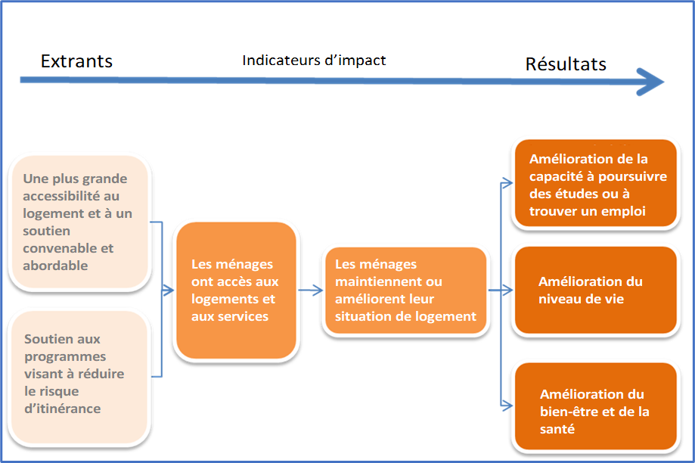

Slide 15
Gérer plusieurs sources de données

Slide 16
Sources diverses de données sur le logement
Sources | Portée des extrants
Statistique Canada | Caractéristiques du logement de l'ensemble de la population
Société canadienne d'hypothèques et de logement | Production de logements; Besoin impérieux de logement
Emploi et Développement social Canada | L'itinérance; problèmes de développement social
Association canadienne de l’immeuble | Prix ​​des logements, ventes
Institut de la statistique du Québec | Permis de bâtir; Valeur foncière
Société d’habitation du Québec | Programmes; Parc de logements sociaux; Caractéristiques des ménages et du marché de l’habitation

Slide 17
Atteindre l’équité en matière de données

Slide 18
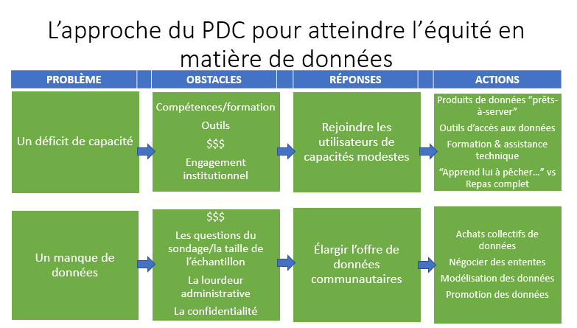

Slide 19
Utilisations des données

Slide 20
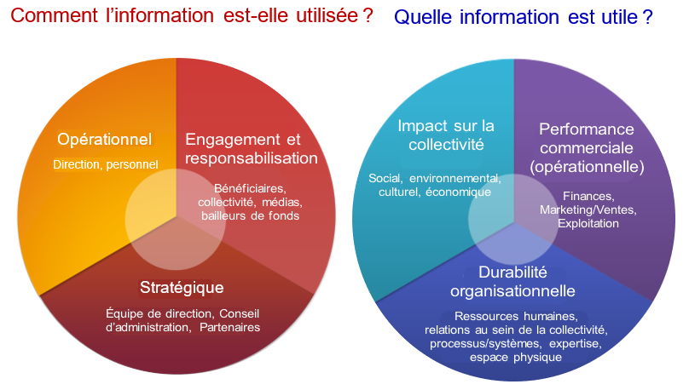

Slide 21
Extrants du projet; Processus de suivi

Slide 22
Extrants du projet; Processus de suivi
Indicateurs communs pour mesurer les résultats en matière de logement à l'échelle des municipalités et des quartiers
Nouvelles sources de données, utilisations des données, y compris la modélisation des données
Utilisation d’un logiciel pour la visualisation des données et l'accès aux données
Apprentissage partagé entre / parmi les juridictions
Boucles de rétroaction plus efficaces pour mieux comprendre les impacts des données sur la prise de décision locale

Slide 23
Recherche en cours pour compléter vos efforts
Examen d'environ 50 exemples de documents concernant les applications des données, les techniques de présentation par les étudiants de l'Université de Waterloo
Analyse des résultats de l'enquête – X réponses
Évaluation des outils logiciels
Carte des fournisseurs de données sur le logement selon un modèle de système de logement

Slide 24
Exemple de tableau de bord

Slide 25
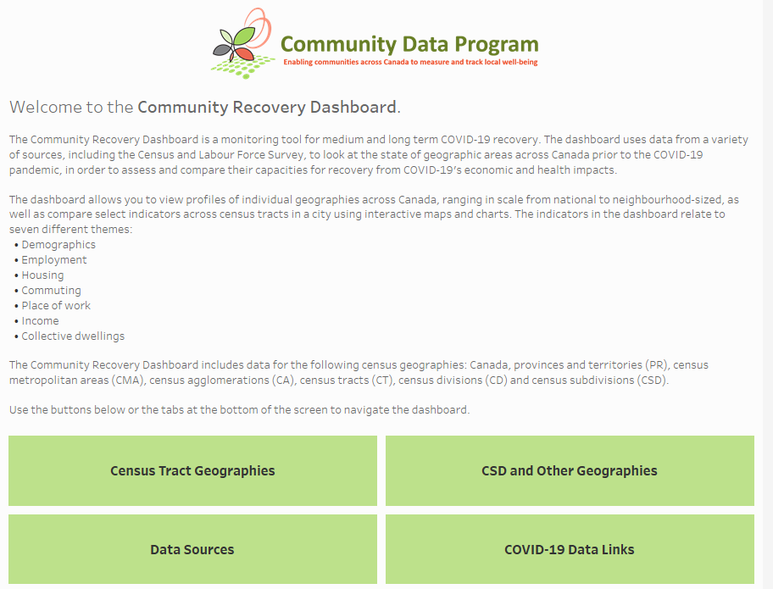
Exemple de tableau de bord
Tableau de bord sur la capacité des communautés à récupérer de la pandémie
Que pourrait inclure un tableau de bord de données sur le logement?

Slide 26
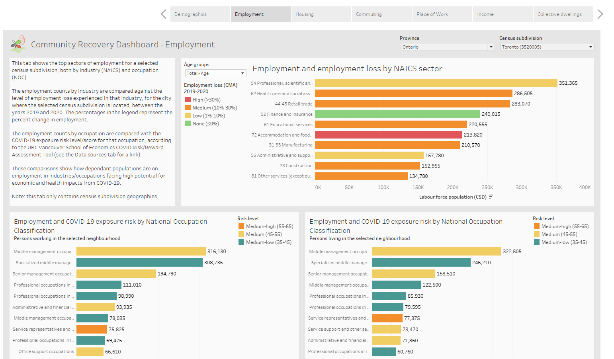

Slide 27
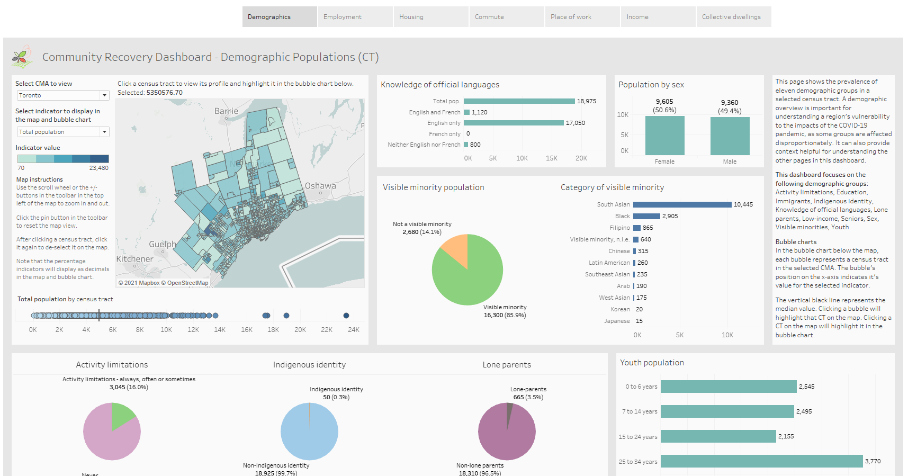

Slide 28
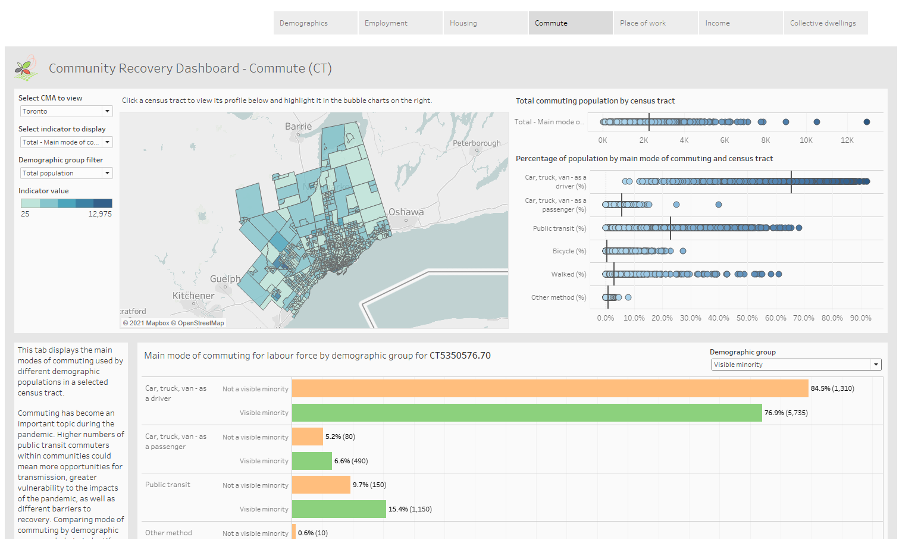

Slide 30
Discussion de Groupe
Notes:
John to set stage for exercise
Ask each group facilitator to share 2-3 insights from their breakout group

Slide 31
4-5 sous-groupes
Utiliser Zoom et Mural pour faciliter les discussions. https://app.mural.co/t/ctlabs8714/m/ctlabs8714/1613158781799/1b6f26b0c5a1bcfe6150c27910d8484e1fef5967
Utiliser les post it pour partager les idées et les suggestions
Questions:
Q1 Compte tenu du survol du projet et des informations données dans la Synthèse des défis, que manque-t-il?
Q2 Sources de données et prise de décision : Qui détient les données sur le logement? Qui les utilise? Comment?
Q3 Parties prenantes : Y a-t-il d'autres organisations qui devraient être invitées à participer à de futures sessions?
Notes:
John to explain process.
Mary to create break out groups.

Slide 32
Compte rendu
Veuillez partager 2-3 points saillants de chaque discussion de groupe.
Notes:
Ask each group facilitator to share 2-3 insights from their breakout group

Slide 33
Prochaines étapes
avr 2021
Atelier de réflexion
mai 2021
Séance d’idéation, suivie de microlaboratoires locaux
juin 2021
Retour sur la session d'idéation, confirmation de l’approche de prototypage
sépt 2021
Présentation et démonstration du prototype
nov 2021
Retour sur les activités avec le prototype
déc 2021
À confirmer
fév 2022
Table ronde sur les leçons apprises et la feuille de route
mars 2022
Partage des résultats du projet et transition vers la mise en œuvre

Slide 34

Visitez
www.donneescommunautaires.ca
ou
Envoyez-nous un courriel
informations@donneescommunautaires.ca

